Slide 1
TEJ-Tool-API
TEJ 風險分析部 黃仁寬

Slide 2
Agenda
01
Tejapi vs Tej-Tool-API
02
TejToolAPI功能
03
Use case 介紹

Slide 3

Tejapi vs TejToolAPI
d
Data Processing
Data
Model
Fill NaN
Frequency Coherent
TEJAPI Document
Train, Test split
Data
Cleaning
Features Engineering
Table
Model Training
Tejapi.get
Data Aggregation
Point-in-time
Evaluate Model
Tejapi Framework

Slide 4
Tejapi vs Tej-Tool-API
d
ToolAPI
Data
Data Pre-processing
Data Post-processing
Model
TEJAPI Document
Fill NaN
Train, Test split
Frequency Coherent
Table
Data
Cleaning
Features Engineering
Model Training
Point-in-time
Data Aggregation
Evaluate Model
Tejapi.get
Tej-Tool-API Framework

Slide 5
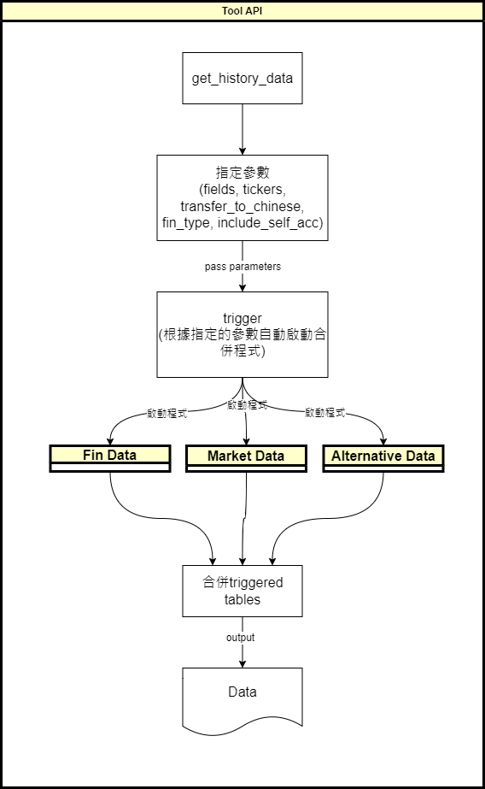
Tej-Tool-API功能
Users 只要指定少量參數，即可獲得資料:
Required:
Tickers: 股票代碼
Fields: 欄位(中英文皆可)，ex:收盤價、月營收、股東權益報酬率
Options:
Transfer_to_Chinese:
True: 將欄位自動轉換成中文
False: 預設值，欄位為內部編碼形式
Fin_type:
A: 累積財務資料
Q: 當季財務資料
TTM: 移動四季財務資料
Include_self_acc: 是否包含自結財務
Y: 會計師簽證+自結財務和股東決議數
N:會計師簽證

Slide 6
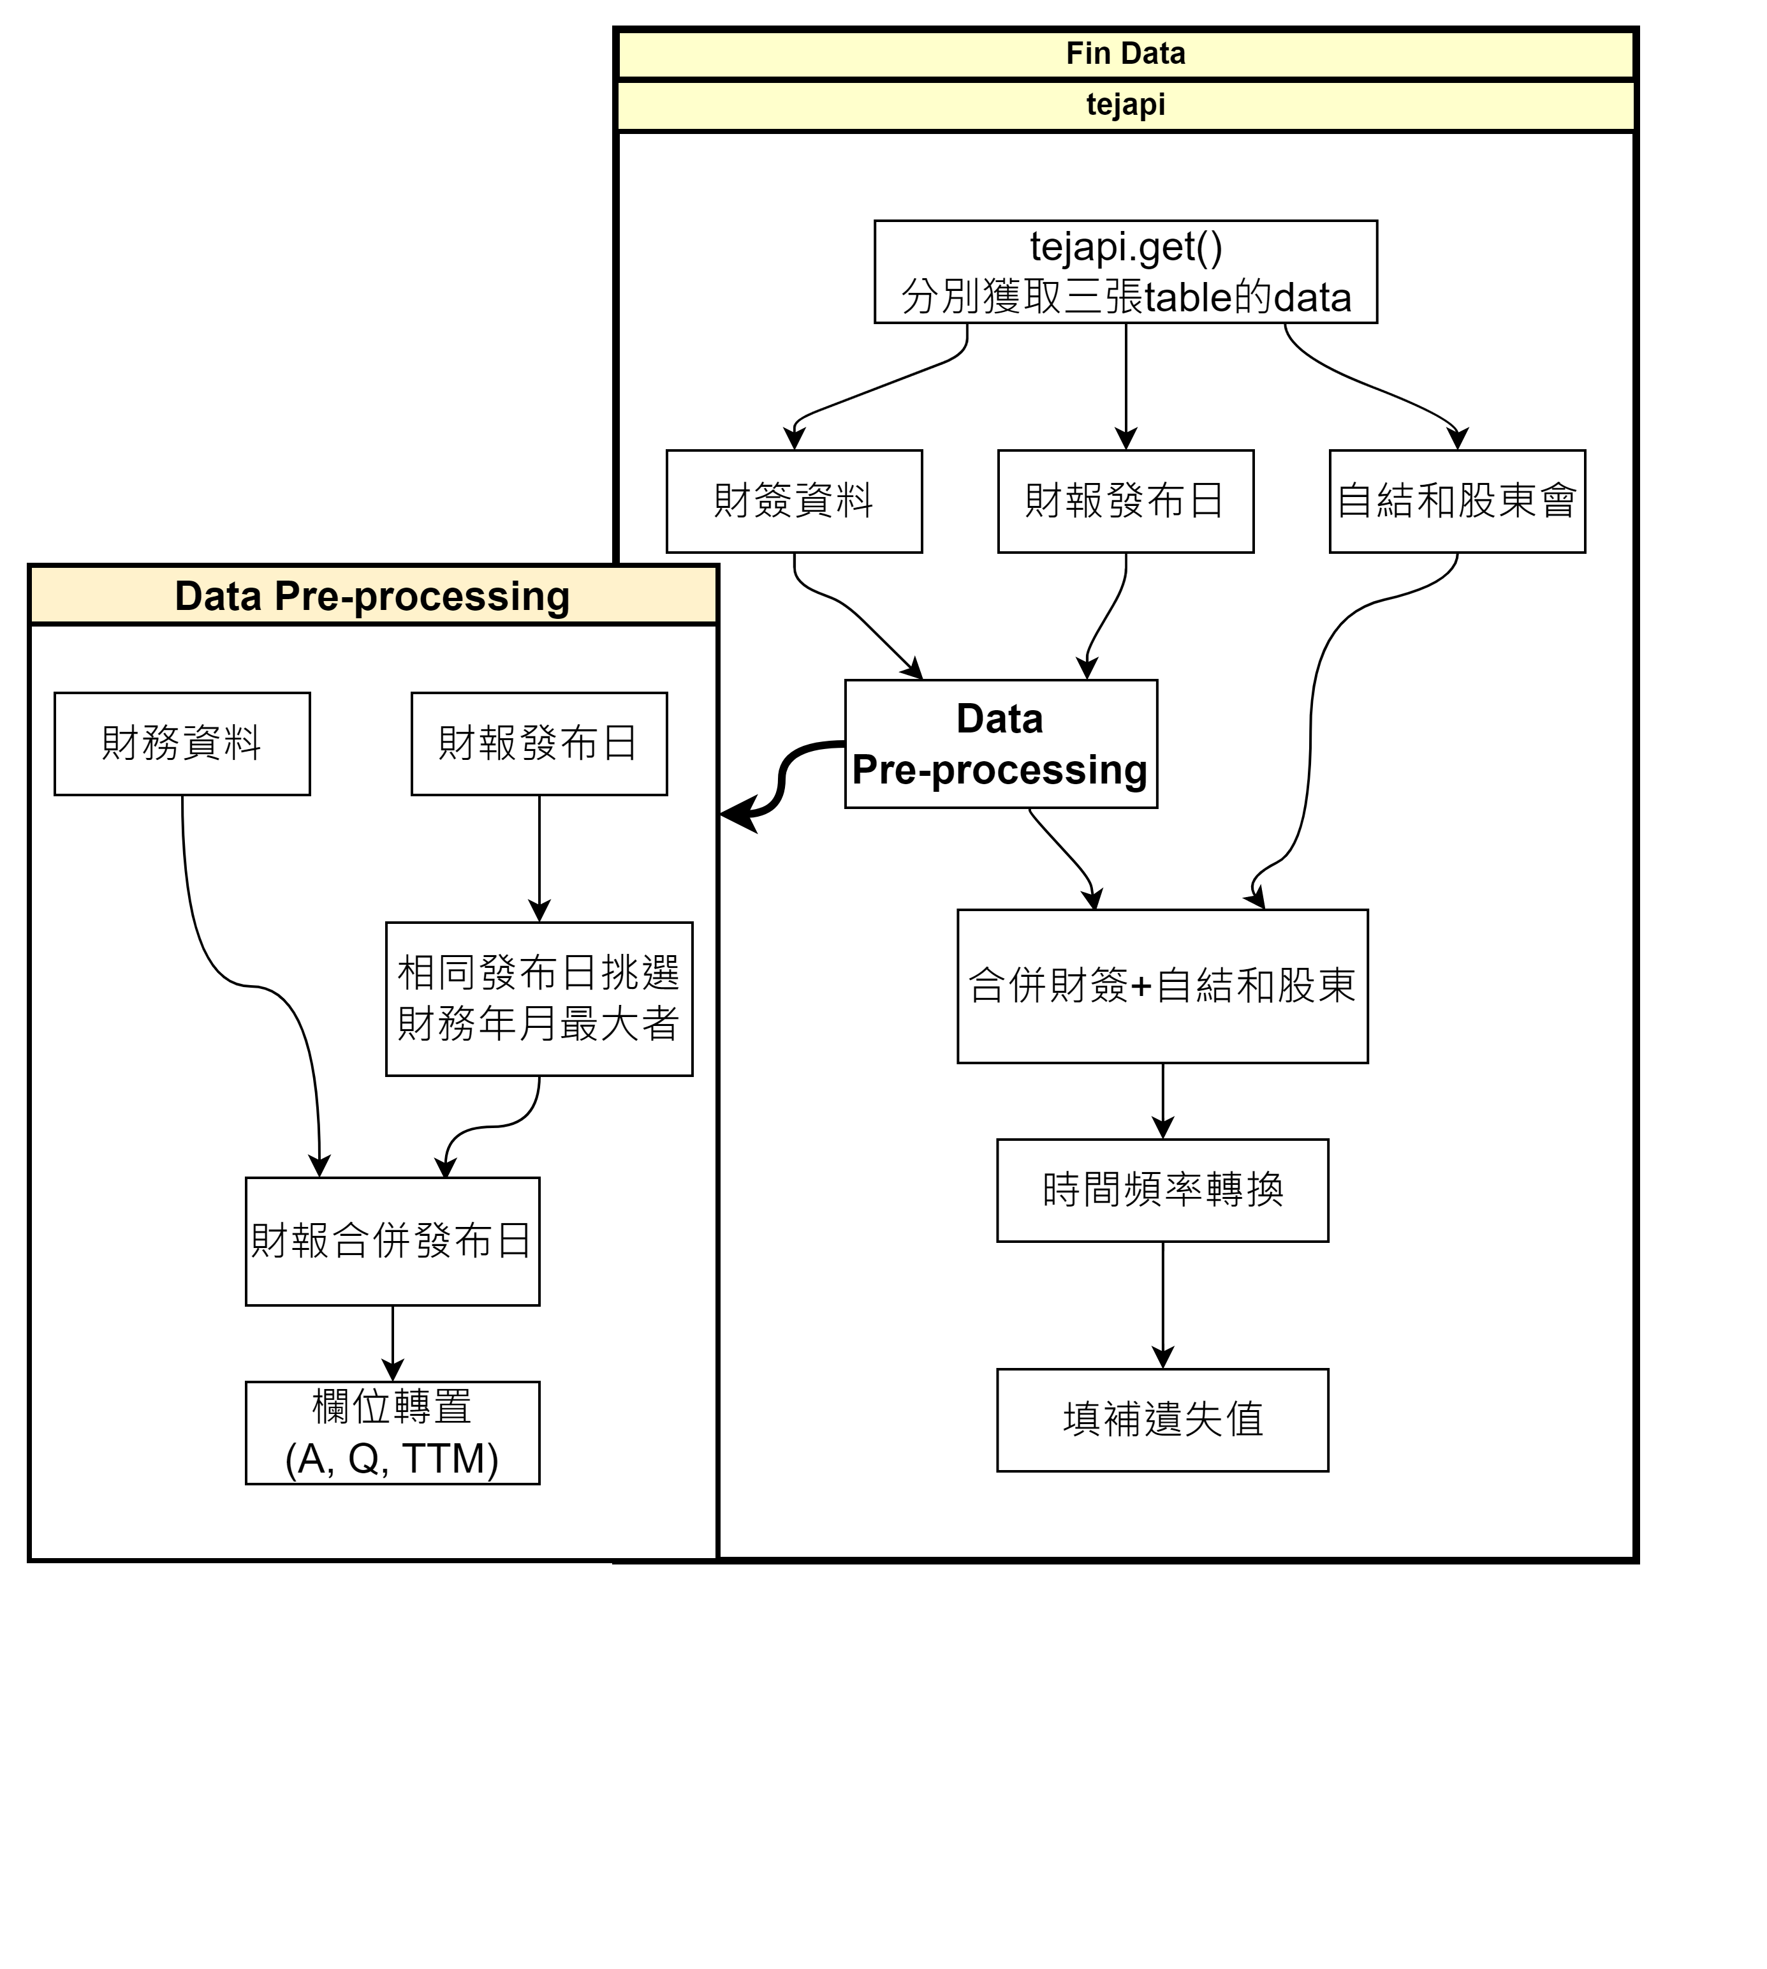
Use case 介紹
情境一
情境一: 合併財務資料
財務資料表:
會計師簽核報表
財報發務日
自結財務和股東決議數

Slide 7
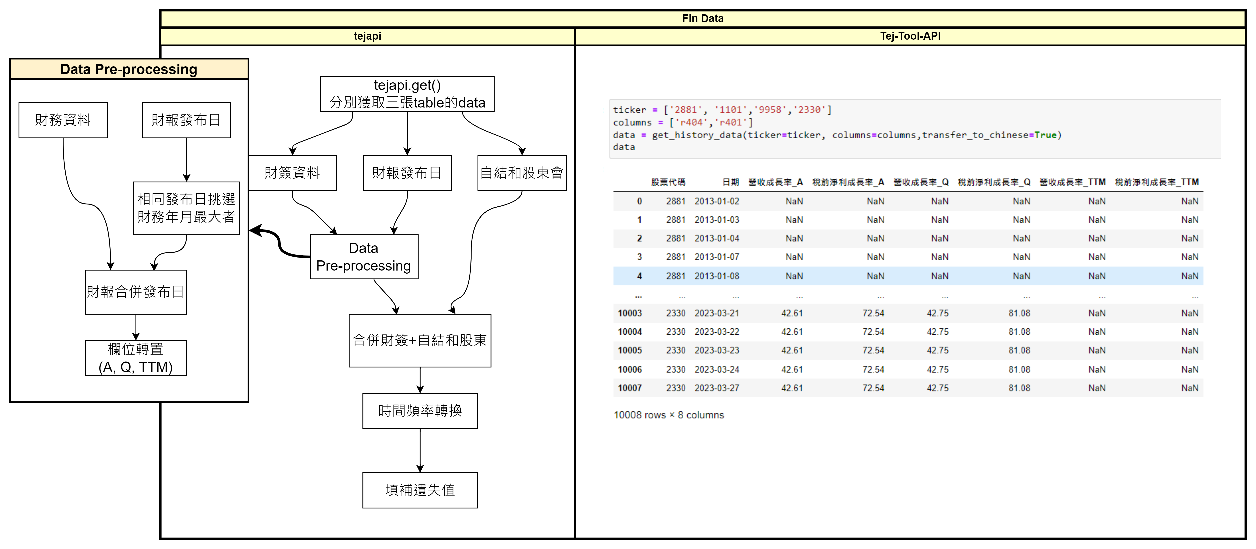
Use case 介紹

Slide 8
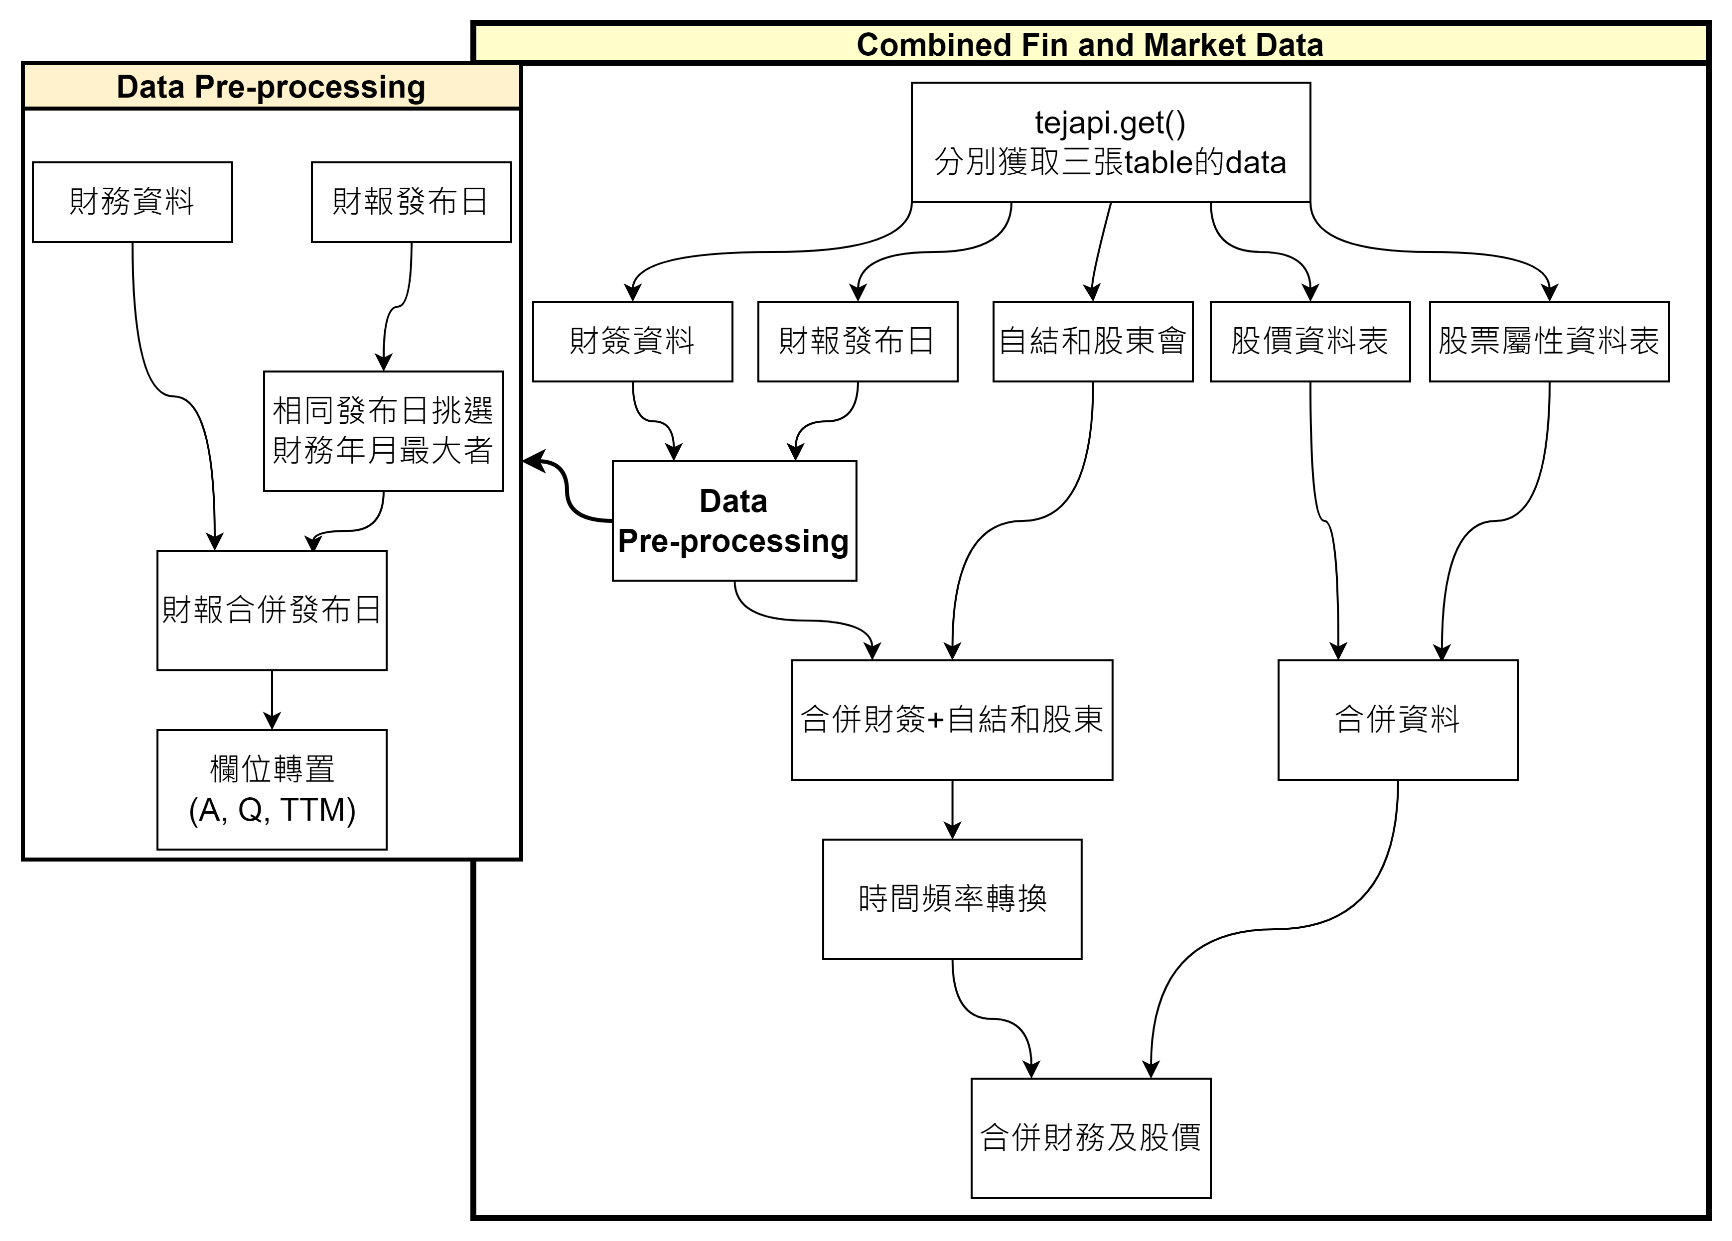
Use case 介紹
情境二
情境二: 財務資料拼股價
財務資料表+股價資料表:
會計師簽核報表
財報發務日
自結財務和股東決議數
股票屬性資料
股票交易資料

Slide 9
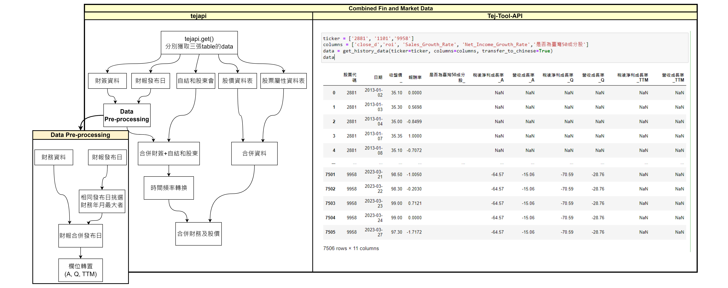
Use case 介紹

Slide 10
Thanks!
Any Questions?
copyright © 2022 台灣經濟新報TEJ

